Slide 1
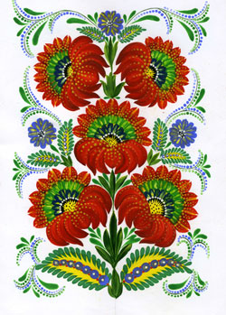

Чотирнадцяте вересня
Класна робота

Slide 2
Тема.
. Повторення вивченого про стилі мовлення. Поняття про публіцистичний стиль

Slide 3
Мета : повторити матеріал про стилі мовлення, їх основні стильові ознаки ; формувати вміння розпізнавати тексти різних стилів мовлення ; ознайомити з основними стильовими ознаками публіцистичного стилю ; удосконалювати вміння аналізувати тексти різних стилів мовлення, зокрема публіцистичного, розвивати комунікативні вміння ; виховувати почуття національної самосвідомості.

Slide 4
Тестові завдання.
1.Стилі мовлення вивчає
а)стилістика ;
б)морфологія ;
в)фонетика ;
г)словотвір.
2.В українській мові є
а)4 стилі мовлення ;
б)5 стилів мовлення ;
в)6 стилів мовлення ;
г)7 стилів мовлення.
3.Публіцистичний стиль
використовується
а)у науці, техніці, освіті ;
б)у художній літературі ;
в)у суспільному житті;
г) при складанні документів .

Slide 5
4.У релігійному житті використовується
а)розмовний стиль мовлення ;
б)конфесійний стиль мовлення ;
в)офіційно-діловий стиль мовлення ;
г)епістолярний стиль мовлення.
5.Розмова на побутові теми, лист до близької людини – це основні види висловлювань
а)публіцистичного стилю ;
б)розмовного стилю ;
в)наукового стилю ;
г)конфесійного стилю.
6.Промова, звернення, газетна стаття, нарис –це жанри
а)художнього стилю ;
б)публіцистичного стилю ;
в)епістолярного стилю ;
г)розмовно-побутового стилю.

Slide 6
7.Для художнього стилю характерні
а)слова в переносному значенні ;
в)суспільно-політична лексика ;
г) побутова лексика.
8.Оповідання, казка, легенда, байка, вірш – жанри, у яких реалізується
а)конфесійний стиль ;
б)розмовно-побутовий стиль ;
в)художній стиль ;
г)публіцистичний стиль.
9. Просторічні слова використовуються
а) у офіційно-діловому стилі ;
б)у конфесійному стилі ;
в)у публіцистичному стилі ;
г)у розмовно-побутовому стилі.

Slide 7
10.Емоційно-забарвлені слова характерні для
а) публіцистичного стилю ;
б)конфесійного стилю ;
в)розмовно-побутового, художнього стилю ;
г)художнього стилю.
11.Заява, оголошення, доручення - слова
а)офіційно-ділового стилю ;
б)публіцистичного стилю ;
в)розмовно-побутового стилю ;
г)конфесійного стилю.
12.Сфера спілкування наукового стилю :
а)офіційно-дфлові стосунки ;
б)наука, техніка, освіта ;
в)художня література ;
г)громадсько – політичне життя.

Slide 8
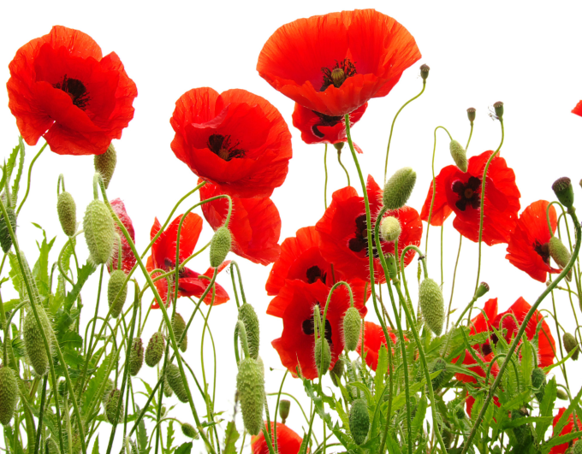
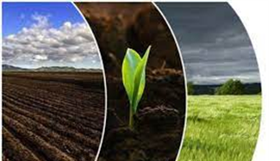
Визначити стиль текстів
1.Мак дикий –однорічна рослина 20-25 см заввишки, з молочним соком. Листки роздільні. Квіти великі –з, 5 -5 см у діаметрі. Чашолистиків 2, вони зелені, рано опадають. Пелюсток 4, яскраво-червоні. Плід-куляста коробочка. Цвіте в травні –липні.
Росте на полях, схилах, уздовж
доріг по всій Україні, але найчастіше
в західних лісостепових і степових
районах та в Криму ( З довідника).
2.Стаття 14.
Земля є основним національним
багатством, що перебуває під особливою охороною держави.

Slide 9
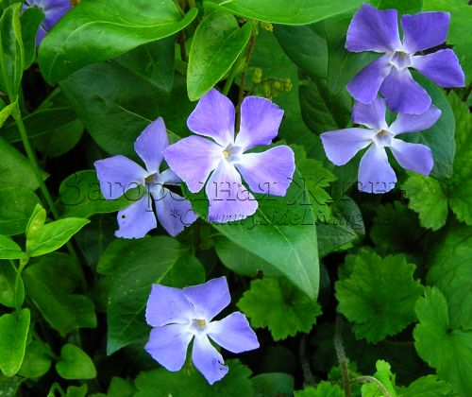
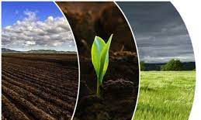

3.На кожному крилі городу росли кущі барвінку. Коли повітря ставало по-материнськи м’яким та лагідним, то барвінок зацвітав, зацвітав так. Наче небо бризнуло на землю живою своєю блакиттю, зацвітав так немов дитячі очі
землі дивилися на тебе довірливо
( За Є. Гуцалом ).
4.Царю небесний, Душе істини, що всюди єси і
все наповняєш, Скарбе добра і життя. Подателю, прийди і вселися в нас …
( Великий Молитовник )
5.Культура –це не тільки все те, що створено руками й розумом людини, а й вироблений віками спосіб суспільного поводження, що виражається в народних звичаях, віруваннях, у ставленні один до одного, до праці, до мови ( За В. Русанівським ).

Slide 10
6.Люба донечко, я отримав листа… Ти питаєш, що найголовніше у нашій праці ? З чого все починається і навколо чого все обертається ? Важко відповісти на твоє запитання… Сказати, що найголовніше в нашій… важкій справі нелегко уже тому, що невичерпно складна, безмежно відповідальна людина… Так, думай, донечко , про кожну дитину як про людину .
( З листа В. Сухомлинського ).
7. Ми з Левадихою шусть у коноплі та й присіли. А Палажка присурганилась до криниці, глянула на цямрини, заглянула в криницю та й бубонить сама до себе : « Де ж це ділося моє відро ? » Вона туди круть, туди верть, блиснула маленькими чорними очима по коноплях, по бур’янах (І. Нечуй – Левицький ).

Slide 11
Робота з підручником :
а)вправа 9 (усно ) ;
б)опрацювання статті ( вправа 12 ) в групах.
1 група – підготувати полілог за матерілом вправи ;
2 група – скласти план прочитаного ;
3 група – підготувати зв’язне повідомлення на лінгвістичну тему ;
4 група –скласти опорну таблицю.

Slide 12
4. Опрацювання матеріалів таблиці ( вправа 11).
Одним з найбільш широковживаних стилів мовлення є публіцистичний . Адже він забезпечує потреби суспільства, пов’язані з політикою, адміністративною та господарською діяльністю, відзначається пропагандистським характером. Цей стиль акумулює в собі логічність, точність, експресивність, емоційність, переконливість, хоча виник і сформувався відносно пізно.
Вправа 14

Slide 13
Записати цифри, що є порядковими номерами речень, узятих із текстів публіцистичного стилю.
1.Раз тягнеться мій Омелько шляхом попід городами ( І Нечуй – Левицький ).
2.Мовна культура –це надійна опора у вираженні незалежності думки, розвиненості людських почуттів, у вихованні діяльного, справжнього патріотизму ( За В. Русанівським ).
3.Наша мати пшениченька золоту сорочку тче ( Д. Павличко ).
4.Мальва мавританська –дворічна трав’яниста розсіяно-волосиста або майже гола рослина мальвових.
5.Прошу зарахувати мене до класу з поглибленим вивченням української мови.
6.Тож ростімо і духовним своїм зростанням, моральним авторитетом нашого народу, здобуваймо престиж і відстоюймо сво місце під сонцем ( З журн ).
7.Перша ознака культурної людини –високий рівень культури її мовлення
( Є . Чак )
8.Отче наш, що єси на небесах ! Нехай святиться Ім’я твоє, нехай прийде Царство Твоє, нехай буде воля Твоя, як на небі, так і на землі.
9.Замкнути в долонях ненависть і гнів жорстокого світу, торкнутись крихіток туману власної свідомості, віднайти острови добра і віри покликані волонтери ( З газети « Буковина » ).
10.Усе, що мало згоріти, згоріло, тільки сумно чорнів обпалений комин та осінній вітрисько бабрався в попелі, вишукуючи поодинокі жаринки
( А. Дімаров ).
11.Гопак – це українське мистецтво бойового гарту, завершена, викінчена система тренування та загартовування тіла ( За І Кравченком ).
12.Направляємо Вам для погодження договір про оренду Вами складських приміщень на території нашого підприємства

Slide 14
Аналіз тексту публіцистичного стилю
Як відновити національний менталітет
Чи помітили ви, як багато англомовних термінів увійшло до нашої мови протягом останніх кількох років? Модними стали слова « спонсор »,
« консенсус ». Дуже часто вживається й термін «менталітет.» Чи всі розуміють значення цього
слова ?
Виявляється, навіть ті, хто це слово якнайчастіше вживає, не завжди сходяться в тлумаченні його суті. Одні розуміють менталітет як сукупність ознак певної нації. Інші – як особливі риси нації, що виявляються в певні періоди історичного розвитку.
Звичайно, кожній нації притаманні якісь ознаки. Протягом століть вони не змінюються. Хіба в такому разі можна говорити про « відродження менталітету « ? Навіщо відроджувати те, що є постійним і сталим ?
Чи варто все те, що було логічним і доречним у певний історичний період, механічно переносити до іншої епохи ? Ми захоплюємося героїзмом запорожців, проте не можемо не брати до уваги того, що козакам були властиві не лише благородні риси. Адже вони були живими людьми, яким довелося жити в добу кривавих воєн, заплутаних, часом не всім зрозумілих інтриг.
Розуміти менталітет треба насамперед як те, що народжується, змінюється, зникає залежно від рівня духовності суспільства, його культури
( За Н. Черченко ).

Slide 15
Домашнє завдання : знайти текси публіцистичного стилю. Зачитати його фрагмент на уроці

Slide 16

Дякую за роботу на уроці!

